Slide 1
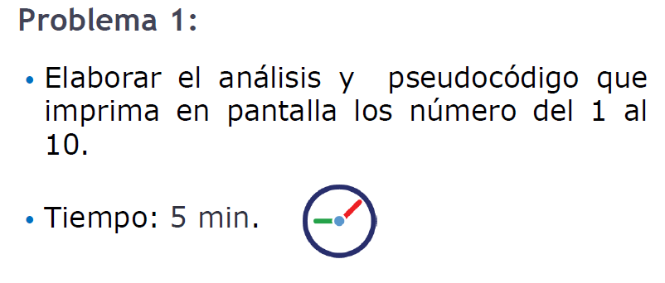

Slide 2
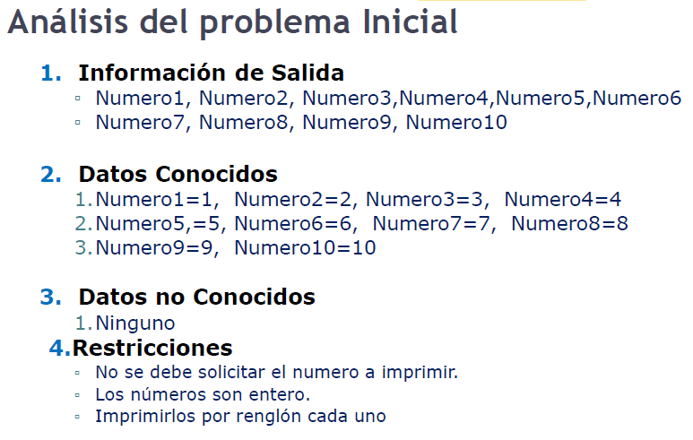

Slide 3
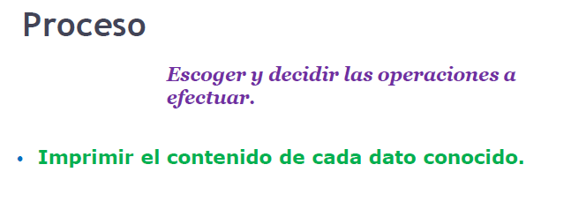

Slide 4
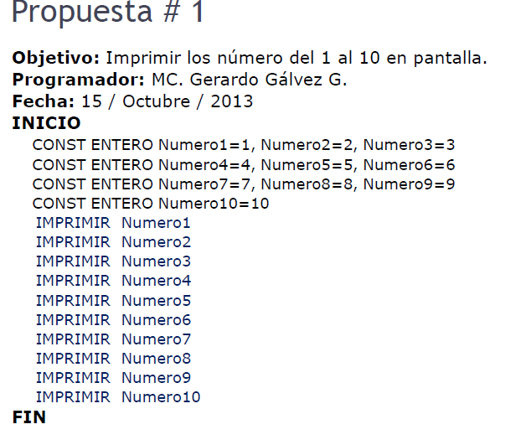

Slide 5
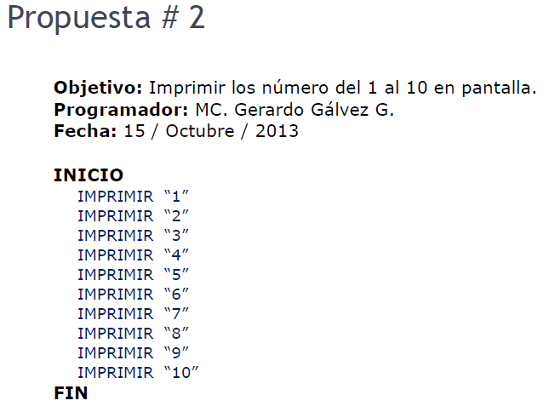

Slide 6
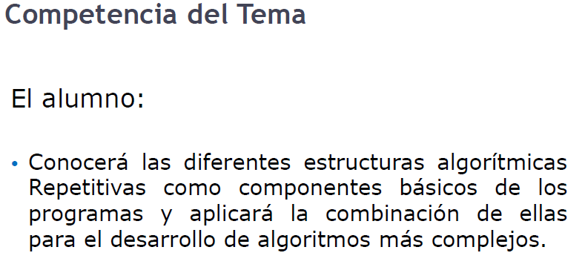

Slide 7
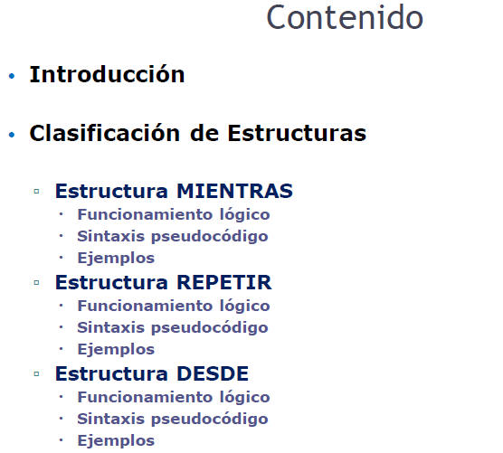

Slide 8
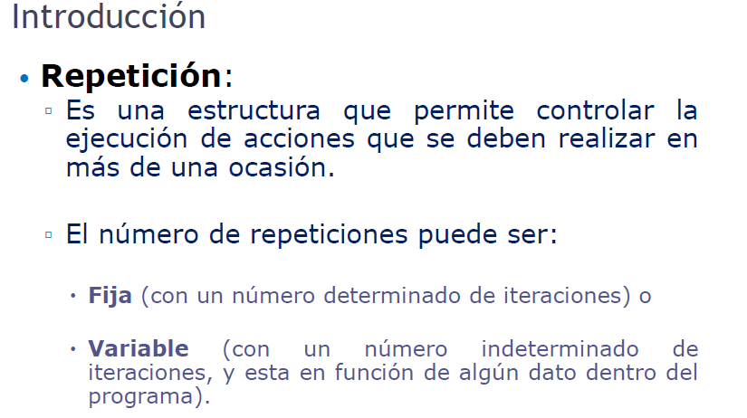

Slide 9
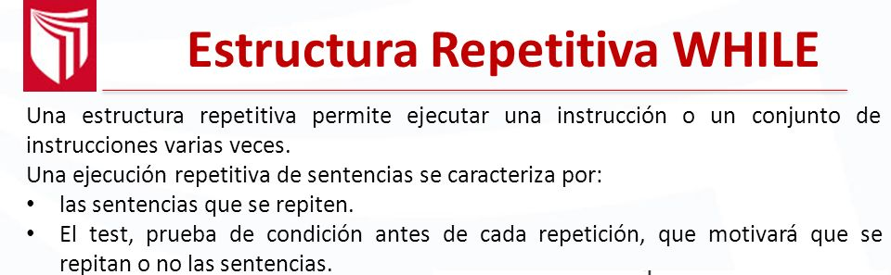
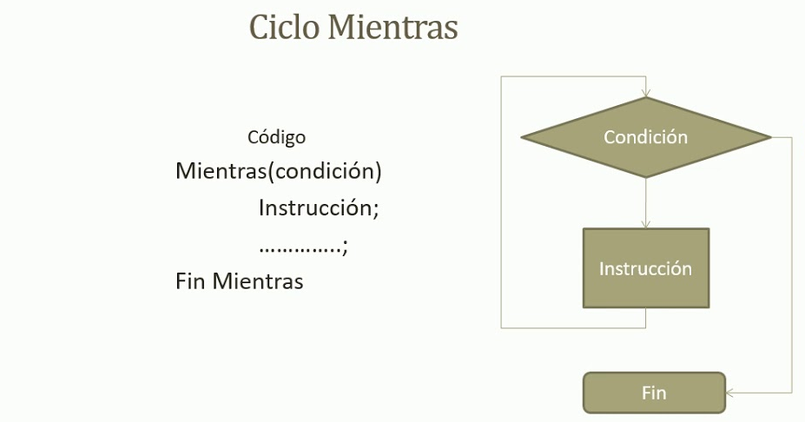
Estructura MIENTRAS
Funcionamiento Lógico (Semántica)

Slide 10
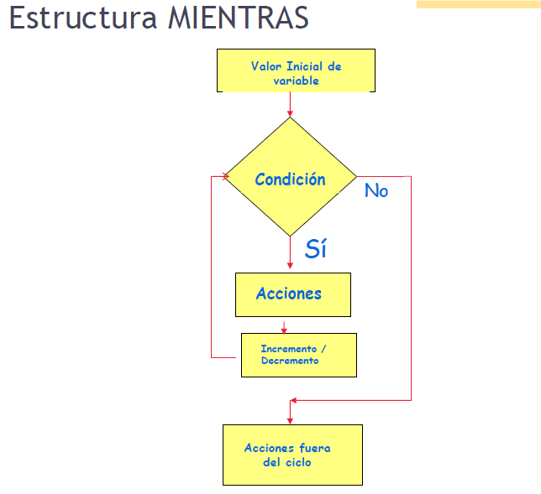

Slide 11
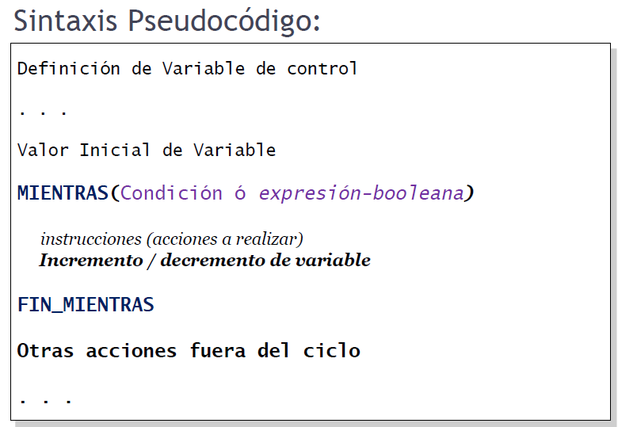

Slide 12
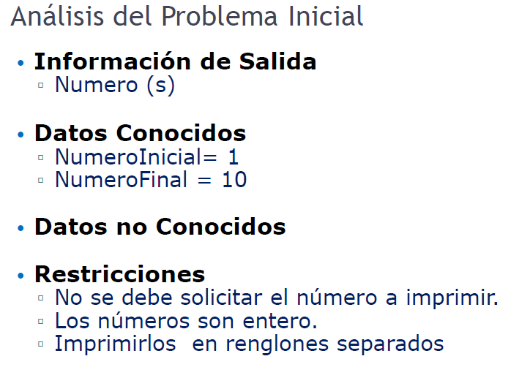

Slide 13
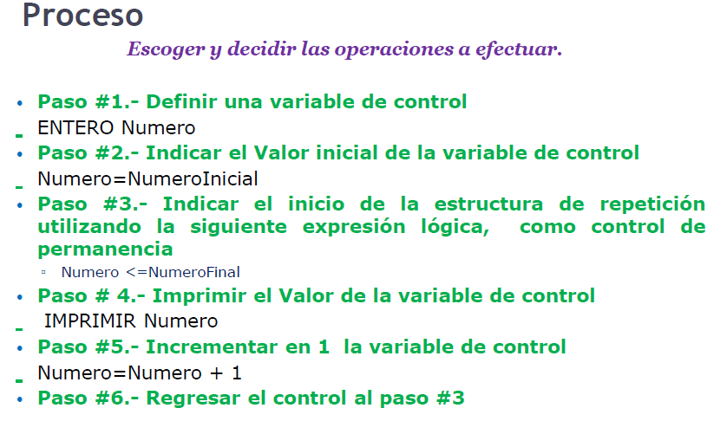

Slide 14
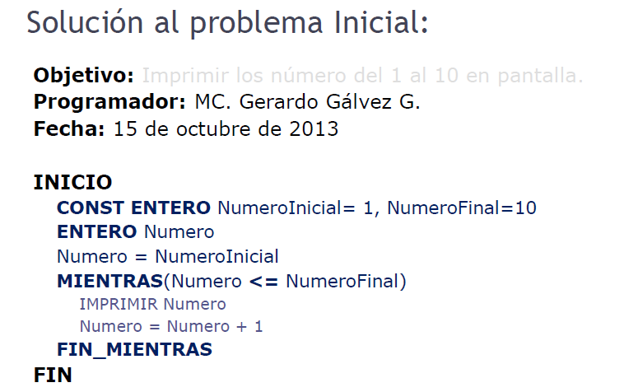

Slide 15
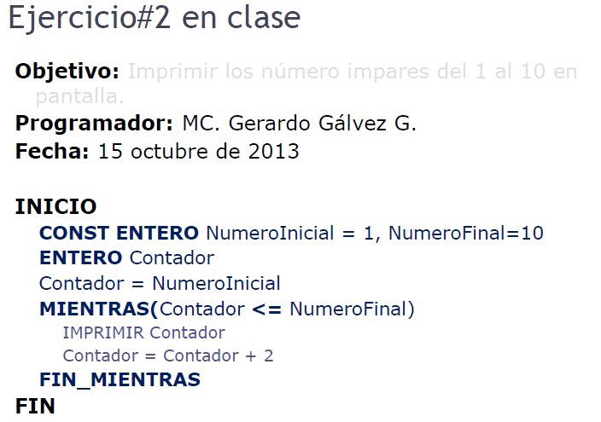

Slide 16
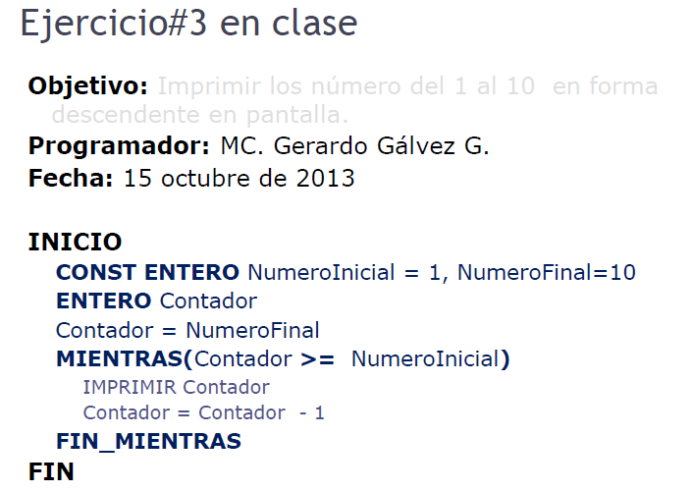

Slide 17
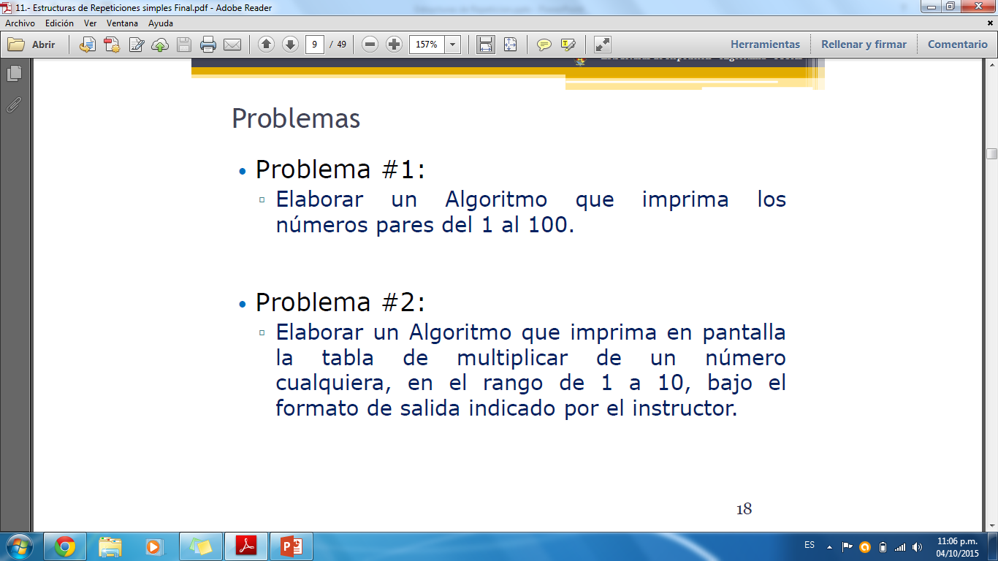
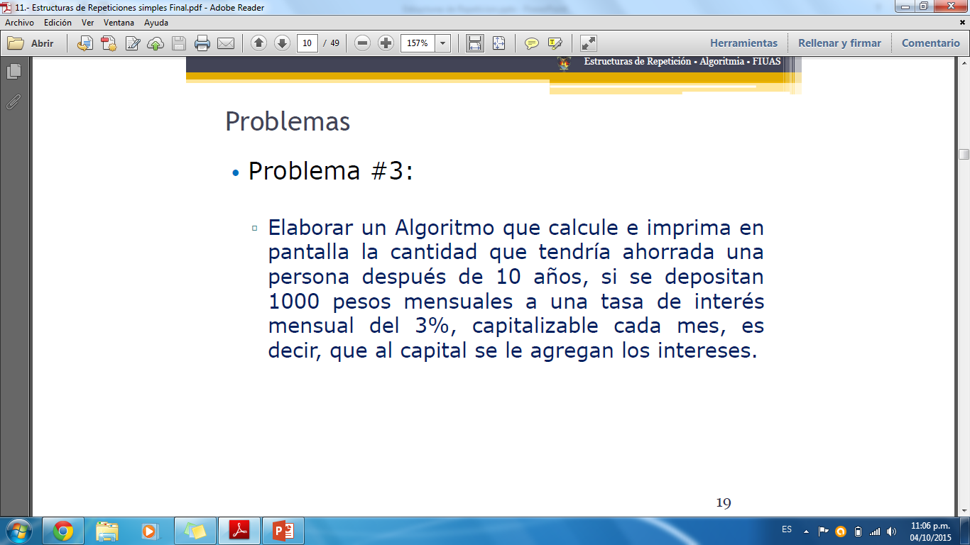

Slide 19
Ejercicio 1
En una tienda de descuento se efectúa una promoción en la cual se hace un descuento sobre el valor de la compra total según el color de la bolita que el cliente saque al pagar en caja. Si la bolita es de color blanco no se le hará descuento alguno, si es verde se le hará un 10% de descuento, si es amarilla un 25%, si es azul un 50% y si es roja un 100%. Si el cliente decide sacar otra bolita se le cobra un 5% mas, siempre y cuando saque bolita blanca y solo se permite una sola vez, la tienda cuenta con otra promoción, si el cliente es el numero 100 del día se le realiza el 80% de descuento sobre el total de su compra. Elabore un Algoritmo que determine e imprima la cantidad final que el cliente deberá pagar por su compra. se sabe que solo hay bolitas de los colores mencionados.

Slide 21
Ejercicio lunes 29 de nov, enviar al mail HOY
El consultorio del Dr. Lorenzo T. Mata Lozano tiene como política cobrar la consulta
con base en el número de cita, de la siguiente forma:
  • Las tres primeras citas a $200.00 c/u.
  • Las siguientes dos citas a $150.00 c/u.
  • Las tres siguientes citas a $100.00 c/u.
  • Las restantes a $50.00 c/u, mientras dure el tratamiento.
Se requiere un algoritmo para determinar:
  a) ¿Cuánto pagará el paciente por la cita?
  b) El monto de lo que ha pagado el paciente por el tratamiento.

Slide 22
Algoritmo Citas
Inicio
Declaración de Variables
  Entero NumCita
  Real Monto=0, Costo=0
  Escribir “Dame el numero de ti Cita actual”
  Leer NumCita
  SegunSea NumCita
  1,2,3:
  Monto= (200*NumCita)
  Costo=200
  FinCaso
  4,5:
  Monto=600+ (150* (NumCita-3)
  Costo=150
  FinCaso
  6,7,8:
  Monto=1050+(100*(numCita-5)
  Costo=150
  FinCaso
  Otros:
  Monto=1350+(50*(NumCita-8)
  Costo=50
  FinCaso
  FinSegun
Escribir “Monto del Tratamiento $”, Monto
Escribir “Costo de su Cita Actual $”, Costo
Fin

